Slide 1
EXPEDIENTE M0006-2019-27 UME-32-2019 “LOS IPALA”
Fiscalía de Delitos de Narcoactividad
Unidad de Investigación UDI 5
Ministerio Público

Slide 2
ANTECEDENTES:
La presente investigación inicia a través de una denuncia presentada por la Agencia de Inmigración y Aduanas (SDI/ICE) de la Embajada de los Estados Unidos de América acreditada en la Ciudad de Guatemala, en la que hacían saber que se tenía conocimiento de un caso relacionado al tráfico de drogas, que serian transportados desde el país de Guatemala hacia los Estados Unidos de Norteamérica a través de encomiendas por parte de una organización criminal asentada en Guatemala.
Como parte de la investigación que la Fiscalía realiza se logra identificar a una estructura criminal que se dedica al sicariato, transito internacional y lavado de dinero u otros activos, dicha estructura es coordinada por el señor Carlos Alexander Guerra y Guerra, quien es apoyado por los señores Roel Antonio Guerra y Guerra alias “Pollo” y Roberto Carlos Guerra Sandoval alias “Gallo”, entre otros colaboradores.
UNIDAD DE ENLACE Y ANÁLISIS
FISCALÍA DE DELITOS DE NARCOACTIVIDAD

Slide 3
MODUS OPERANDI
La estructura criminal los coordina varios vehículos para viajar desde Guatemala hacía México y viceversa por pasos fronterizos con poco control estatal, con la finalidad de transportar en compartimientos escondidos grandes cantidades de dinero y otros ilícitos, al momento de atravesar la frontera, los vehículos se dispersan en pequeños grupos para despistar a las autoridades, coordinándose para llevar uno o dos banderas que van cuidando el vehículo que trae los ilícitos para evitar que el mismo sea interceptado.
Además, la estructura se ha visto involucrada en un atentado en el que fallecieron tres personas, miembros de la estructura estuvieron vigilando a las víctimas, y las siguieron hasta llegar a un lugar despoblado en donde les dispararon en varias ocasiones haciendo que el vehículo de las víctimas se encunetara y después del atentado, volvieron al lugar para asegurarse que no quedara nadie con vida.
UNIDAD DE ENLACE Y ANÁLISIS
FISCALÍA DE DELITOS DE NARCOACTIVIDAD

Slide 4
LUGAR DE OPERACIONES
Departamento de Guatemala
Departamento de Quetzaltenango
Departamento de Petén
Departamento de Jutiapa
Departamento de Jalapa
Departamento de Chiquimula
Departamento de Huehuetenango
Departamento de Totonicapán.
UNIDAD DE ENLACE Y ANÁLISIS
FISCALÍA DE DELITOS DE NARCOACTIVIDAD

Slide 5
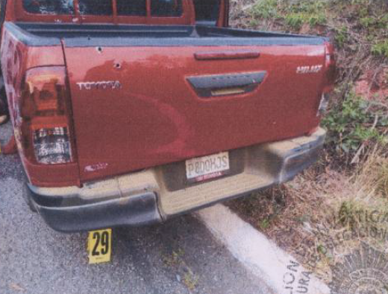
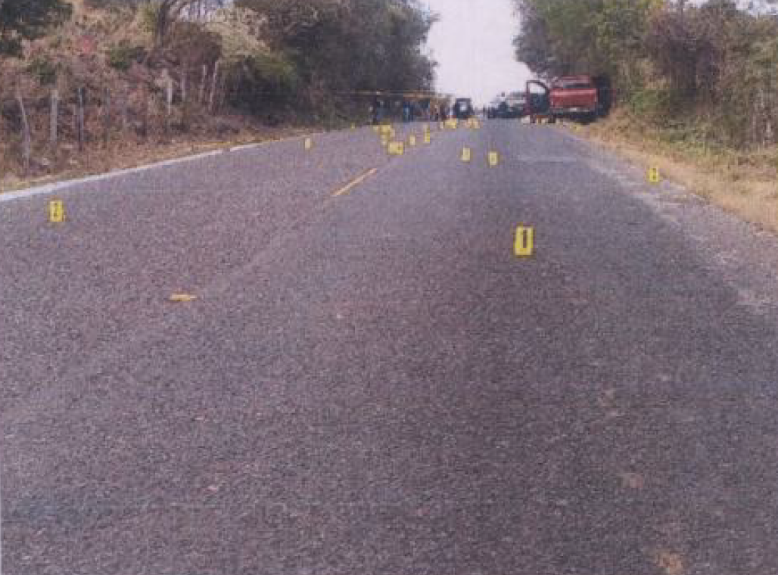
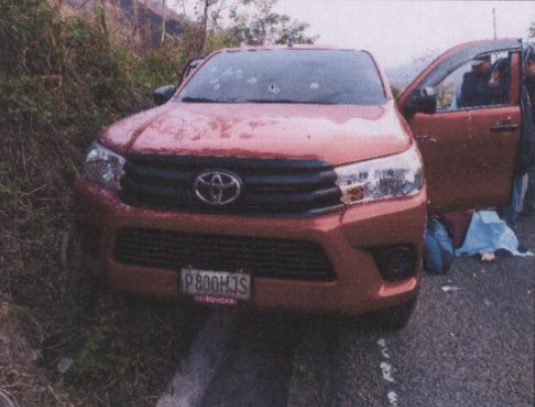
Asesinato de los señores delio René Sandoval España, Carlos augusto esteban Méndez y Jorge Luis ortega oliva.
25 de enero de 2020
UNIDAD DE ENLACE Y ANÁLISIS
FISCALÍA DE DELITOS DE NARCOACTIVIDAD

Slide 6
BREVE NARRACIÓN
El día 25 de enero del año 2020 aproximadamente a las 01:45 horas, a la altura del kilómetro 203.8 ruta que conduce del municipio de Ipala, Chiquimula, al municipio de Agua Blanca, Jutiapa, se conducían los señores DELIO RENÉ SANDOVAL ESPAÑA, CARLOS AUGUSTOS ESTEBAN MÉNDEZ Y JORGE LUIS ORTEGA OLIVA a bordo del vehículo tipo Pick-Up con placas P800HJS, cuando fueron atacados por personas desconocidas quienes se conducían a bordo de un vehículo tipo camioneta de color Blanco, falleciendo en el lugar las personas anteriormente mencionadas.
UNIDAD DE ENLACE Y ANÁLISIS
FISCALÍA DE DELITOS DE NARCOACTIVIDAD

Slide 7
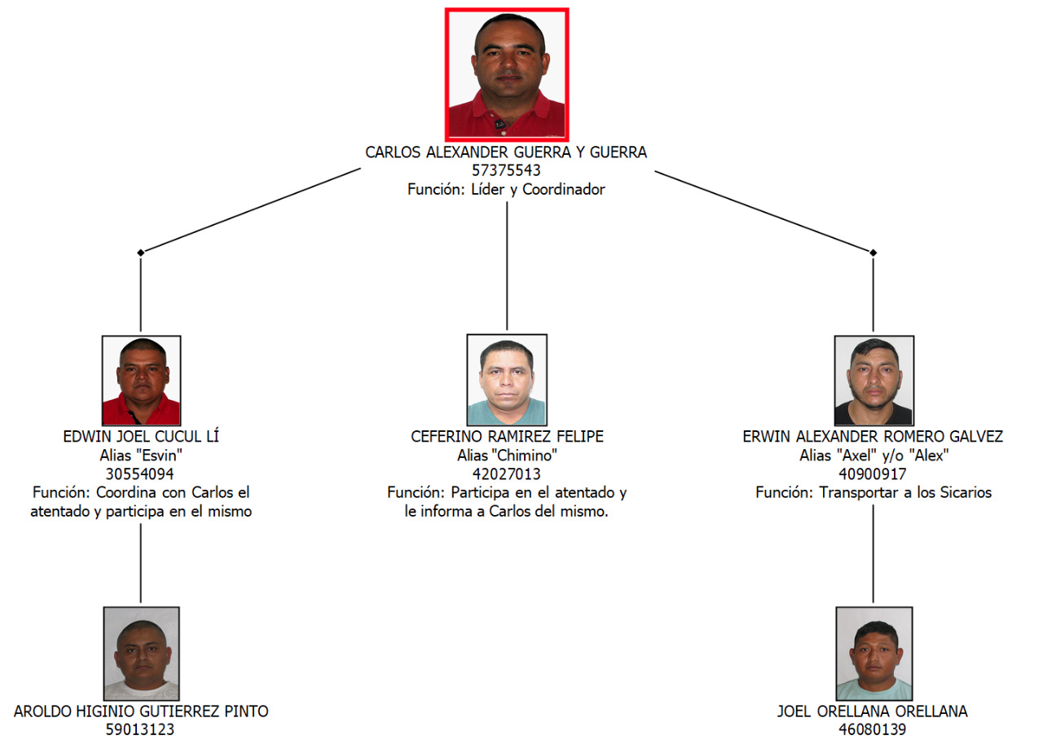
ORGANIZACIÓN DENTRO DEL PRESENTE EVENTO
UNIDAD DE ENLACE Y ANÁLISIS
FISCALÍA DE DELITOS DE NARCOACTIVIDAD

Slide 8
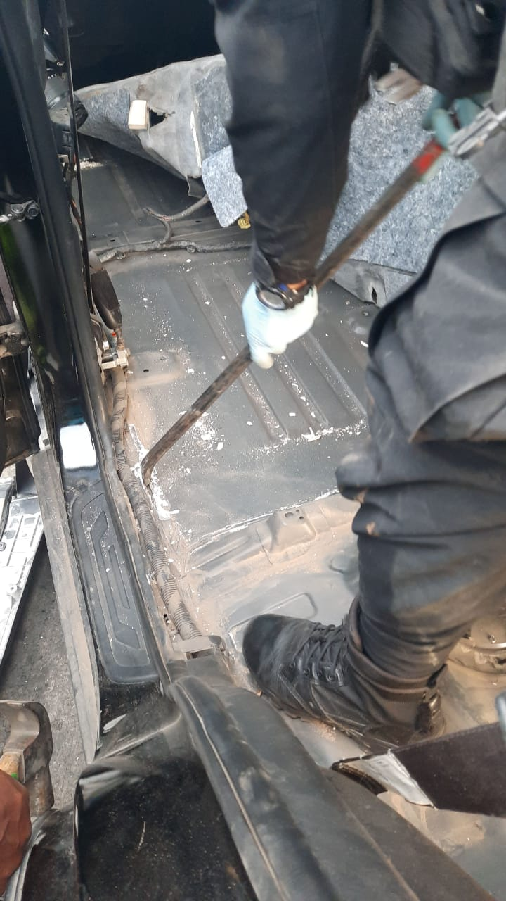
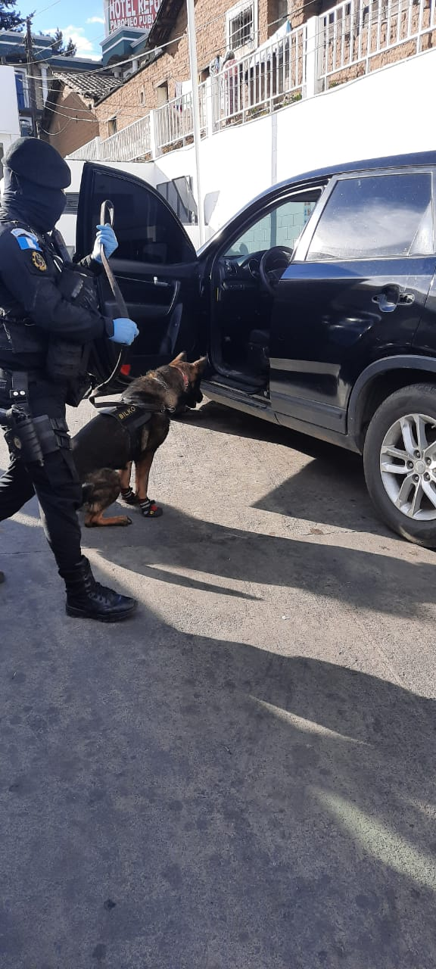
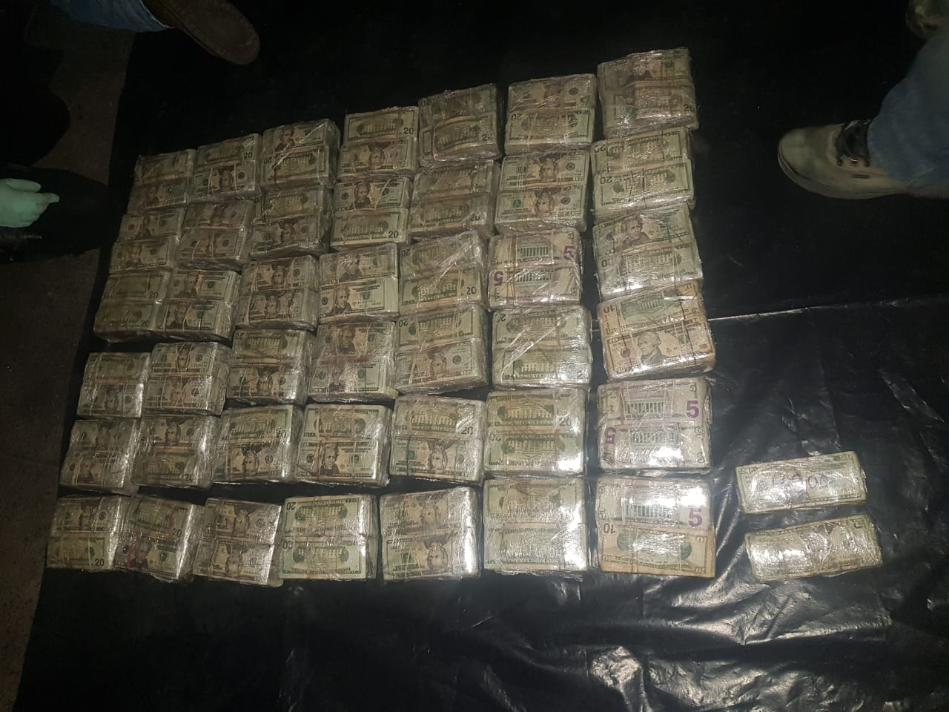
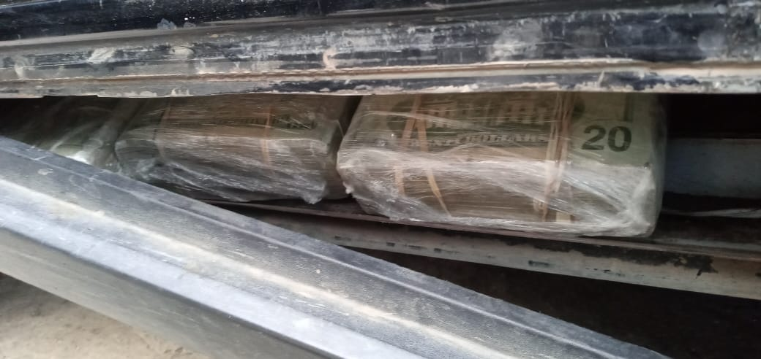
Incautación de 44 paquetes de dinero en efectivo, ascendiendo a la cantidad de USD 804,570.00.
28 de febrero de 2020
UNIDAD DE ENLACE Y ANÁLISIS
FISCALÍA DE DELITOS DE NARCOACTIVIDAD

Slide 9
BREVE NARRACIÓN
El día 28 de enero del año 2020, a la altura del kilómetro 187 de la ruta interamericana, jurisdicción del municipio de San Cristobal de departamento de Totonicapán, como referencian en el interior del parqueo de la gasolinera SHELL, fue interceptado el vehículo tipo camioneta, línea Sorento Lx4x4, con placas de circulación P428FYR, color negro policromado, como resultado del seguimiento de las sesiones generadas por los número intervenidos dentro del presente método, en donde se indicaba que se estaría transportando ilícitos entre los países de México y Guatemala.
UNIDAD DE ENLACE Y ANÁLISIS
FISCALÍA DE DELITOS DE NARCOACTIVIDAD

Slide 10
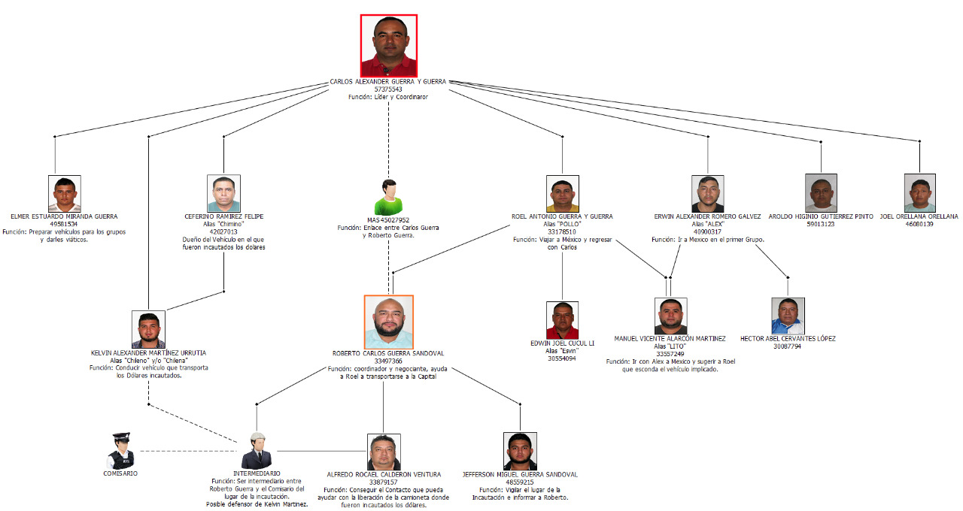
ORGANIZACIÓN DENTRO DEL PRESENTE EVENTO
UNIDAD DE ENLACE Y ANÁLISIS
FISCALÍA DE DELITOS DE NARCOACTIVIDAD

Slide 11
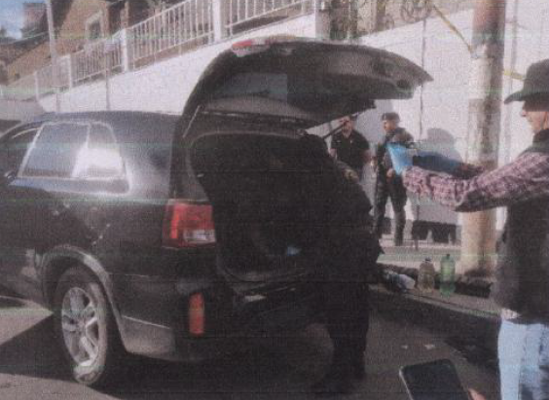
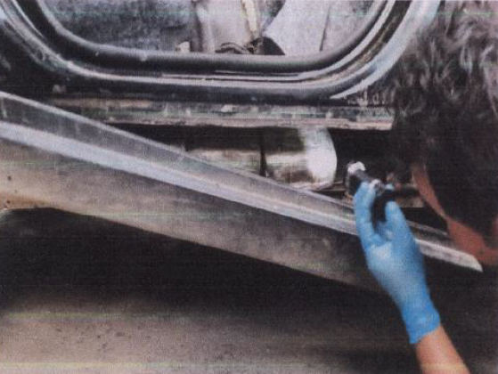
Resultados
El día 28 de enero del año 2020, a la altura del kilómetro 187 de la ruta interamericana, jurisdicción del municipio de San Cristobal de departamento de Totonicapán, como referencian en el interior del parqueo de la gasolinera SHELL, fue interceptado el vehículo tipo camioneta, línea Sorento Lx4x4, con placas de circulación P428FYR, al cual se le realizó una inspección profunda, ubicando un compartimiento secreto (Caleta).
UNIDAD DE ENLACE Y ANÁLISIS
FISCALÍA DE DELITOS DE NARCOACTIVIDAD

Slide 12
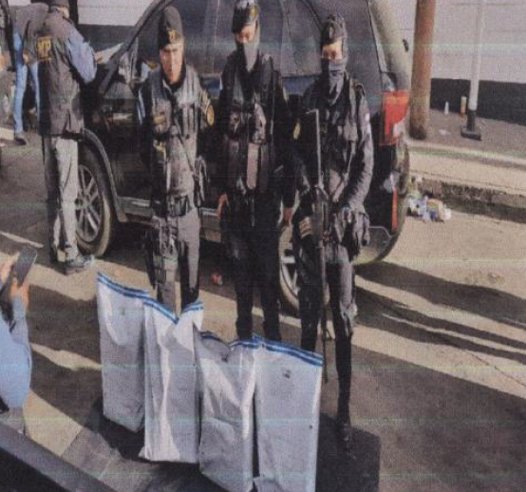
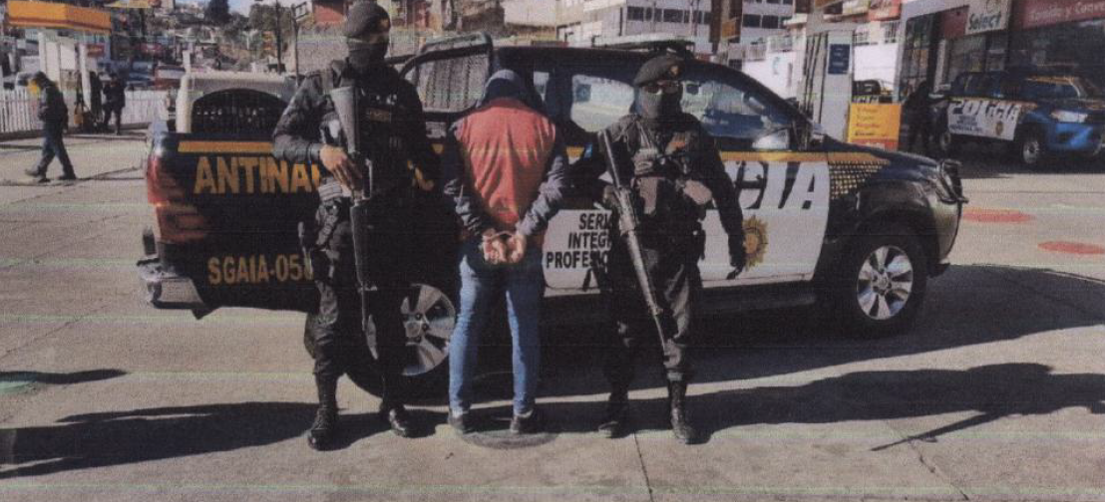
Resultados
Dentro de la misma se localizaron 44 paquetes de dinero, y al realizar un conteo, el mismo asciende a la cantidad de USD 804,570.00, motivo por el cual fue aprehendido el señor Kelvin Alexander Martinez Urrutia (DPI 2678 48773 2011), y remitido al órgano correspondiente.
UNIDAD DE ENLACE Y ANÁLISIS
FISCALÍA DE DELITOS DE NARCOACTIVIDAD

Slide 13
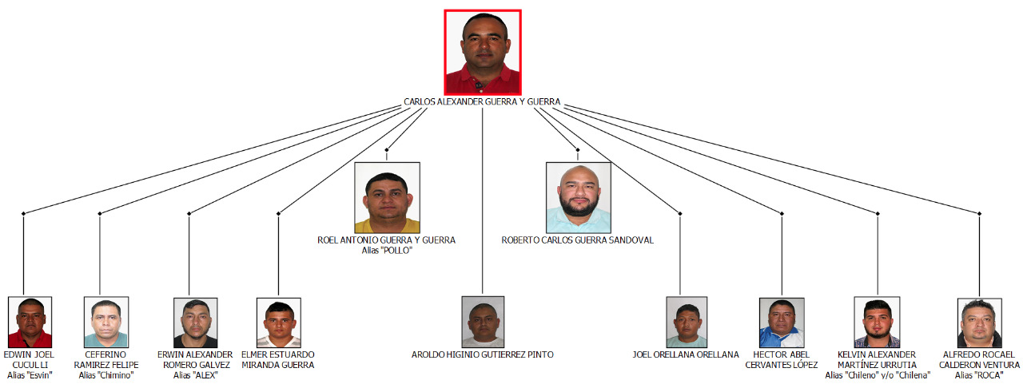
Ipala-GUERRA

Slide 14
SOLICITUD DE ANTEJUICIO Esduin Jerson Javier javier
UNIDAD DE ENLACE Y ANÁLISIS
FISCALÍA DE DELITOS DE NARCOACTIVIDAD

Slide 15
Asesinato de los señores delio René Sandoval España, Carlos augusto esteban Méndez y Jorge Luis ortega oliva.
25 de enero de 2020
UNIDAD DE ENLACE Y ANÁLISIS
FISCALÍA DE DELITOS DE NARCOACTIVIDAD

Slide 16
UNIDAD DE ENLACE Y ANÁLISIS
FISCALÍA DE DELITOS DE NARCOACTIVIDAD

Slide 17
Incautación de 44 paquetes de dinero en efectivo, ascendiendo a la cantidad de USD 804,570.00.
28 de febrero de 2020
UNIDAD DE ENLACE Y ANÁLISIS
FISCALÍA DE DELITOS DE NARCOACTIVIDAD

Slide 18
UNIDAD DE ENLACE Y ANÁLISIS
FISCALÍA DE DELITOS DE NARCOACTIVIDAD

Slide 19
VINCULO CON INTEGRANTES DE LA ESTRUCTURA
UNIDAD DE ENLACE Y ANÁLISIS
FISCALÍA DE DELITOS DE NARCOACTIVIDAD

